Slide 1


Slide 2
Mục tiêu bài học
01
03
02
04
Hiểu nội dung
bài viết chính tả:
Ê – mi – li, con ...
Biết cách đặt dấu thanh ở các tiếng có nguyên âm đôi ưa/ươ
Nhớ - viết và
trình bày đúng
bài chính tả
Tìm được các tiếng theo yêu cầu

Slide 3
Nhớ - viết

Slide 4
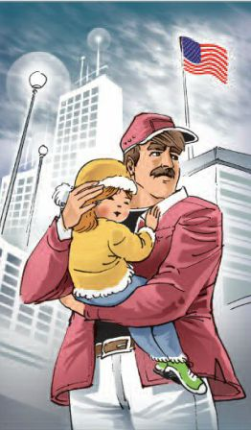
Chính tả
Nhớ - viết: Ê –mi- li, con…
Ê-mi-li con ôi!
Trời sắp tối rồi...
Cha không bế con về được nữa!
Khi đã sáng bùng lên ngọn lửa
Đêm nay mẹ đến tìm con
Con sẽ ôm lấy mẹ mà hôn
Cho cha nhé
Và con sẽ nói giùm với mẹ:
Cha đi vui, xin mẹ đừng buồn!
Oa-sinh-tơn
Buổi hoàng hôn
Ôi những linh hồn
Còn, mất?
Đã đến phút lòng ta sáng nhất!
Ta đốt thân ta
Cho ngọn lửa sáng lòa
Sự thật.
Tố Hữu

Slide 5
Thi ĐUA
đọc thuộc lòng

Slide 6
Mời hai bạn đọc thuộc lòng bài chính tả

Slide 7
Chính tả
Nhớ - viết: Ê –mi- li, con…
Ê-mi-li con ôi!
Trời sắp tối rồi...
Cha không bế con về được nữa!
Khi đã sáng bùng lên ngọn lửa
Đêm nay mẹ đến tìm con
Con sẽ ôm lấy mẹ mà hôn
Cho cha nhé
Và con sẽ nói giùm với mẹ:
Cha đi vui, xin mẹ đừng buồn!
Oa-sinh-tơn
Buổi hoàng hôn
Ôi những linh hồn
Còn, mất?
Đã đến phút lòng ta sáng nhất!
Ta đốt thân ta
Cho ngọn lửa sáng lòa
Sự thật
Tố Hữu

Slide 8


Chú Mo-ri-xơn nói với con điều gì khi từ biệt?

Slide 9

Cha đi vui, xin mẹ đừng buồn

Slide 10

Luyện viết từ khó
sắp tối
bùng
buồn
Oa-sinh-tơn
buổi
sáng lòa

Slide 11
Em hãy nêu cách viết hoa
danh từ riêng
phiên âm nước ngoài
Ê – mi – li
Oa – sinh – tơn

Slide 12
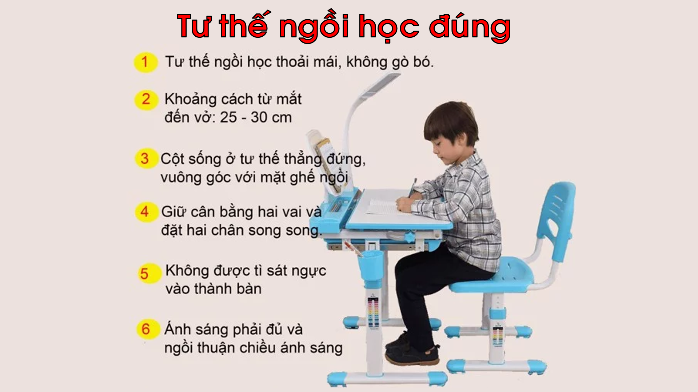

Slide 13

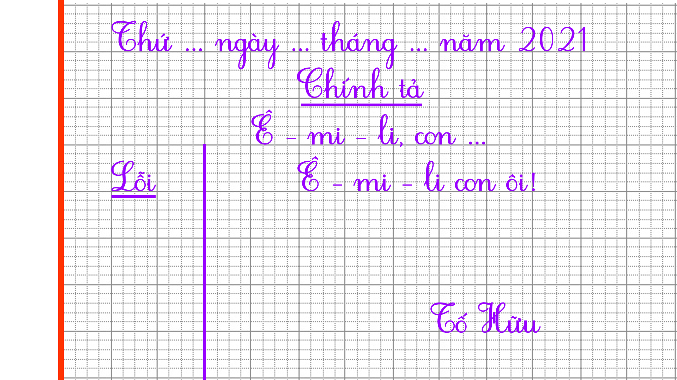
Thứ … ngày … tháng … năm 2021
Chính tả
Ê – mi – li, con …
Lỗ i
Ê – mi – li con ô i!
Giảm tải theo công văn 3969: HS tự viết chính tả
Nếu bị lỗi font thì bạn có thể lấy hình này
Tố Hữu

Slide 14
Chính tả
Nhớ - viết: Ê –mi- li, con…
Ê-mi-li con ôi!
Trời sắp tối rồi...
Cha không bế con về được nữa!
Khi đã sáng bùng lên ngọn lửa
Đêm nay mẹ đến tìm con
Con sẽ ôm lấy mẹ mà hôn
Cho cha nhé
Và con sẽ nói giùm với mẹ:
Cha đi vui, xin mẹ đừng buồn!
Oa-sinh-tơn
Buổi hoàng hôn
Ôi những linh hồn
Còn, mất?
Đã đến phút lòng ta sáng nhất!
Ta đốt thân ta
Cho ngọn lửa sáng lòa
Sự thật.
Tố Hữu

Slide 15
Luyện tập

Slide 16
Bài 2/55: Tìm những tiếng có ưa hoặc ươ trong hai khổ thơ dưới đây. Nêu nhận xét về cách ghi dấu thanh ở các tiếng ấy.
Thuyền đậu, thuyền đi hạ kín mui
Lưa thưa mưa biển ấm chân trời
Chiếc tàu chở cá về bến cảng
Khói lẫn màu mây tưởng đảo khơi.
Em bé thuyền ai ra giỡn nước
Mưa xuân tươi tốt cả cây buồm
Biển bằng không có dòng xuôi ngược
Cơm giữa ngày mưa gạo trắng thơm.
HUY CẬN

Slide 17
Tiếng | Quy tắc ghi dấu thanh
Nêu nhận xét về cách ghi dấu thanh các tiếng có chứa “ưa”
Trong các tiếng có chứa “ưa” (tiếng không có âm cuối, ví dụ: giữa): dấu thanh được đặt ở chữ cái đầu của âm chính.
l­ưa, th­ưa, mưa, giữa
Nêu nhận xét về cách ghi dấu thanh các tiếng có chứa “ươ”
tưởng, nước, tươi, ngược
Trong các tiếng có chứa “ươ” (tiếng có âm cuối, ví dụ: tưởng): dấu thanh đặt ở chữ cái thứ hai của âm chính.

Slide 18
Bài 3/56: Tìm những tiếng có chứa ưa hoặc ươ thích hợp vào mỗi chỗ trống trong các thành ngữ, tục ngữ dưới đây:
ước
- Cầu được, . . . thấy.
mười
- Năm nắng, . . . mưa.
Nước
- . . . chảy đá mòn.
Lửa
- . . thử vàng, gian nan thử sức.

Slide 19
Giải nghĩa thành ngữ
A
B
Cầu được ước thấy.
Trải qua nhiều vất vả, khó khăn.
Năm nắng, mười mưa.
Đạt được đúng điều mình mong mỏi, ao ước.
Nước chảy đá mòn.
Khó khăn là điều kiện thử thách và rèn luyện con người.
Lửa thử vàng, gian nan thử sức.
Kiên trì, nhẫn nại sẽ thành công.

Slide 20






Hôm nay mình đi thu hoạch bắp ngô, các bạn đi cùng mình nhé bằng cách trả lời các câu hỏi nào.
Đầy giỏ rồi. Mình cảm ơn các bạn nhiều nhé!
Next

Slide 21








Tìm tiếng có chứa ươ/ ưa/ uô/ ua thích hợp để điền vào chỗ trống trong câu sau:
… người như thể … thân
A. thương
Yeah, Đúng rồi!
$B.$mưa
C. yêu
Ồ, tiếc quá, sai mất rồi!
D. xua

Slide 22



Tìm tiếng có chứa ươ/ ưa/ uô/ ua thích hợp để điền vào chỗ trống trong câu sau:
Công cha như núi Thái Sơn
Nghĩa mẹ như nước trong … chảy ra.
$\text{A}\text{.}$ suối
Yeah, Đúng rồi!
$B.$nước
C. sông
Ồ, tiếc quá, sai mất rồi!
$D. b$iển

Slide 24
Chúc các em học tốt nhé!

